Slide 1

Arquitectura y Redes II
Un nuevo mundo por conocer

Slide 2
Arquitectura y Redes II
Un nuevo mundo por conocer
CP Fernando Aguado y Rico
Centro Habana
Informática
2do Año
Curso: 2023-2024

Slide 3


Equipo de desarrollo:
Jefe de Equipo:
Jonathan Ackair Rodríguez Rodríguez
Diseñador:
Yorlan León Pérez
Programador:
Lena Ybarra Diaz
Documentador:
Carls Lewis Fernández Franco
Documentador 2:
Sabrina Nazco Álamo
Cliente: Hassan A. Ramos García

Slide 4

Visión:
Ser reconocidos como el portal de referencia en el
ámbito de las redes de computadoras, proporcionando
contenido de calidad.
Misión:
Ser el principal punto de encuentro para profesionles
y académicos de las redes de computadoras en busca
de información actualizada.

Slide 5

Objetivos:
Específicos:
-Brindar información detallada
-Proporcionar recursos educativos
-Presentar casos de estudio
Generales:
-Promover el intercambio de conocimiento
-Fomentar la formación continua
-Difundir información actualizada

Slide 6
Página Web: conjunto de informaciones de un sitio web que se muestran en una pantalla y que puede incluir textos, contenidos multimedia y enlaces con otras páginas.
Ventajas:
-Bajo costo
-Presencia local y global
-Comunicación con
clientes potenciales
Características:
-Diseño atractivo y funcional
-Contenido relevante y actualizado
-Facilidad de navegación
-Velocidad de carga

Slide 7




Programas empleados:
Visual Studio Code
Microsoft PowerPoint
Adobe Photoshop
Microsoft Word

Slide 8
Organigrama:
Inicio
Inicio
Contenido
Conócenos
Ir al Final
Unidad I
Unidad II
Unidad III
Unidad IV
Unidad V
Enviar

Slide 9

Requisitos:
Funcionales:
-Permitir acceso a la información
-Tener sección con contenido
-Debe ser responsive
No Funcionales:
-Diseño atractivo
-Fácil uso y navegación
-Tiempo de carga rápido
-Seguridad

Slide 10
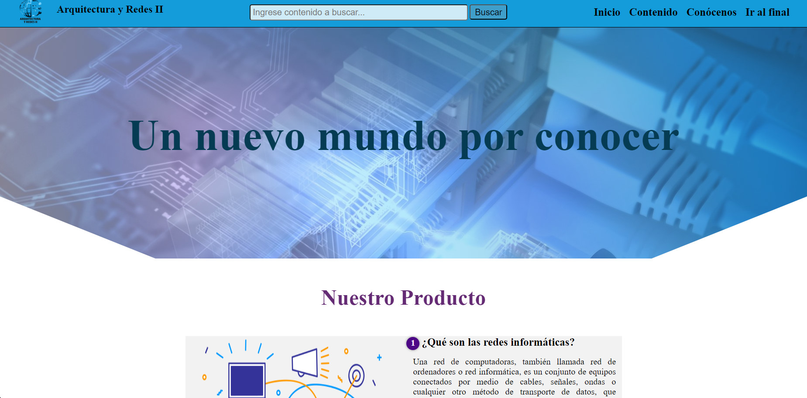
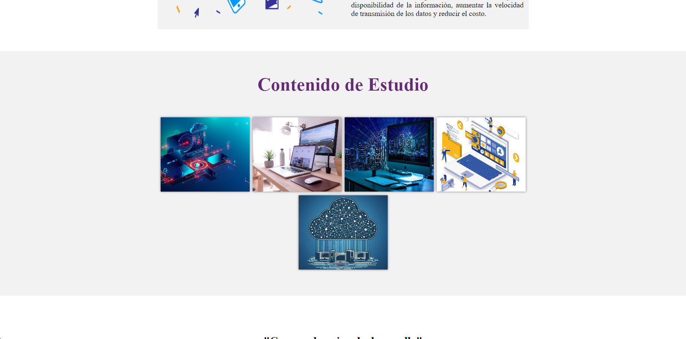
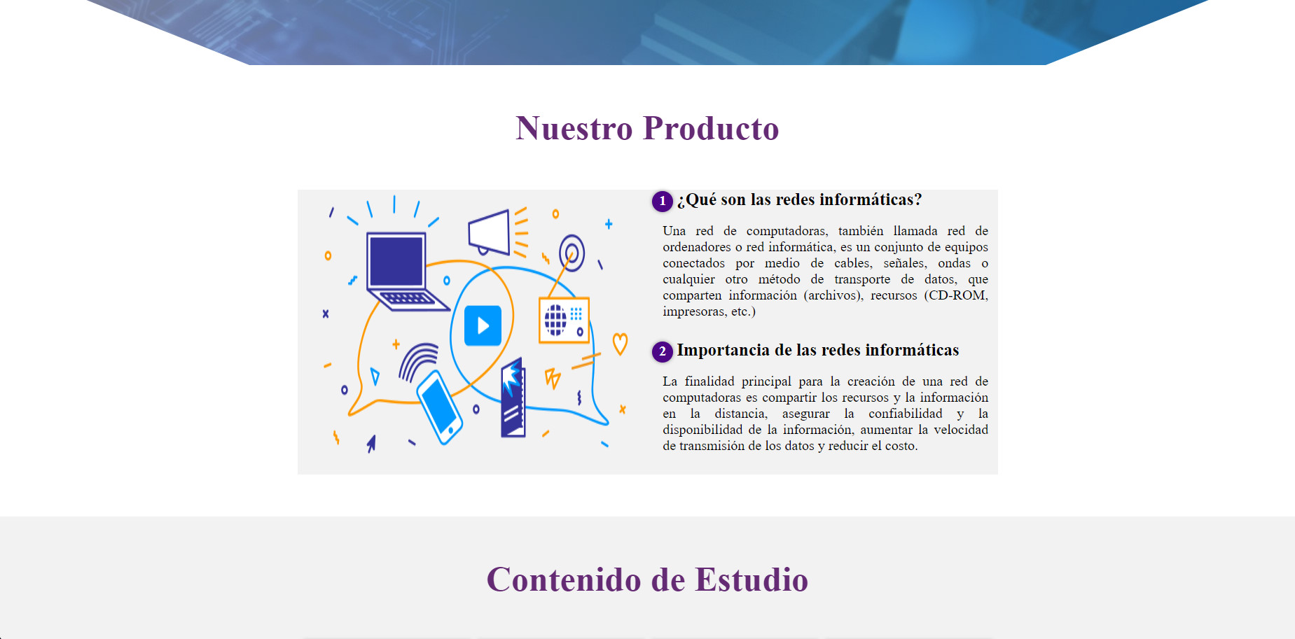
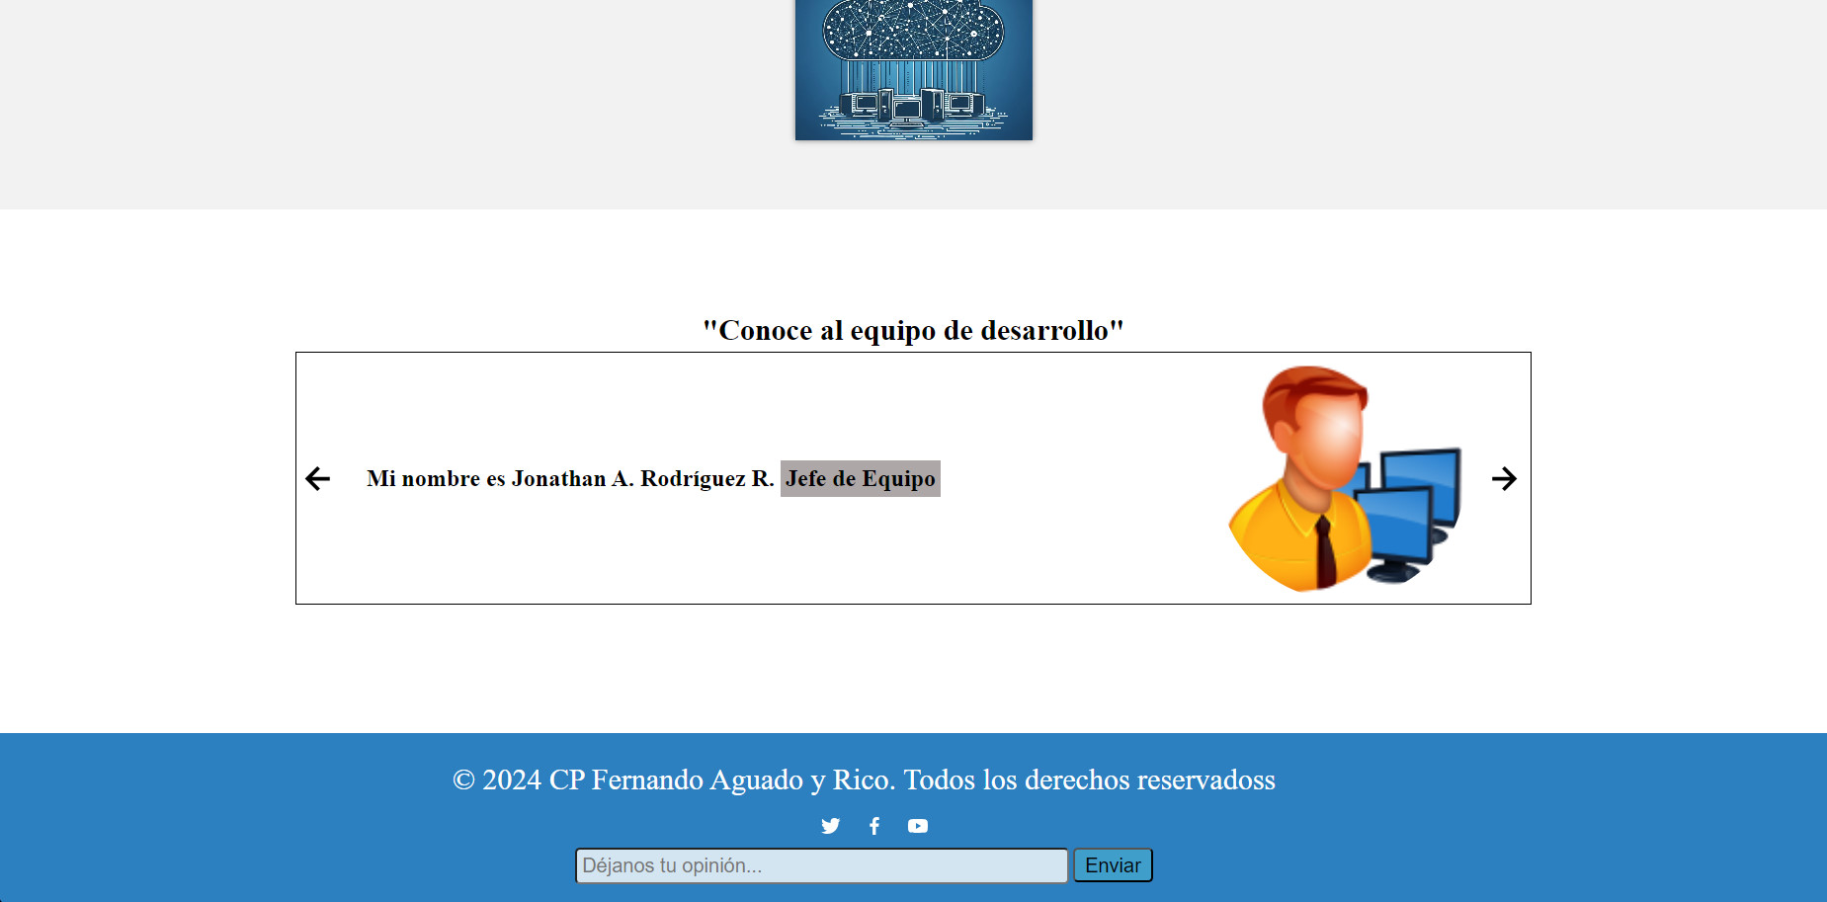
Imágenes del Sitio:

Slide 11
Conclusiones:
El sitio web de Arquitectura y Redes II ofrece información detallada y actualizada sobre los principios y conceptos fundamentales de estas materias, así como ejemplos prácticos y casos de estudio. Es una herramienta muy útil para estudiantes, profesionales y entusiastas del tema.
“La asignatura de Arquitectura y Redes II es el puente que conecta el presente con el futuro tecnológico".

